Slide 1
作业41-42页：
7-T11:
7-T12:
7-T14:
方向水平向左
作业：49页：8-T7-----8-T11
6.18东九AT201 答疑 19:30-21:30

Slide 2
上节回顾
法拉第电磁感应定律
适用于一切产生感应电动势的回路。
楞次定律
磁场不变，导体运动——动生电动势
磁场变化，导体不动——感生电动势
电源及其电动势
ε_{i} 为回路中载流子提供能量！
它们产生的微观机理是不一样的!

Slide 3

第2节 感应电动势
Induced Electromotive Force (emf)
一、动生电动势
导体在磁场中运动时产生的感应电动势。
1、非静电场
非静电力：
非静电场：
方向 。
取导体元 ：
2、动生电动势：
元电动势：
沿 在运动导体上的投影方向
运动导体总电动势：
方向：
dt 时间内扫过
面积的磁通量
Notes:
Motional emf, transformer emf

Slide 4
例1. 均匀磁场 中ab棒沿导体框向右以 运动，求其上的ε_{i}。
解：用法拉第定律求：
o
x
由定义求：
在磁场中运动的一段导体内产生动生电动势。
动生电动势集中于导体回路中运动的一段内，这一段相当于整个回路的电源部分。
方向：
由楞次定律判定：
归结为右手定则
b端电势高于a 端电势。

Slide 5
例2. 导体棒绕 o端以匀角速度ω旋转。求感应电动势？
在坐标 处取
解：
方向：
a→ O
或用法拉第电磁感应定律
方向：
a→ O

Slide 6
例3. 在空间均匀的磁场 中，导线ab绕z轴以ω 匀速旋转，导线ab与z轴夹角为α，设 ，求导线ab中的电动势。
解：
建坐标如图，
在坐标 处取
该导线元运动速度垂直纸面向内，运动半径为
ω
c
>0
方向从 a 指向 b
方向:

Slide 7
推论题：直角三角形金属框架 放在均匀磁场中，磁场 平行于 边， 的长度为 。当金属框架绕 边以匀角速度 转动时，求 回路中的感应电动势和a 、c 两点间的电势差 。

Slide 8
3、谁为回路提供电能？
每个电子受的洛仑兹力
对电子做正功
洛仑兹力 对电子不做功。
对电子做负功
要使棒ab保持 运动，则必有外力作功！
外力克服洛仑兹力的一个分量 （安培力）所做的功，通过另一个分量 转换为动生电流的能量。实质上表示能量的转换和守恒。
洛仑兹力是传递能量的“桥梁”。
发电机的工作原理就是靠洛仑兹力将机械能转换为电能。
Notes:
洛仑兹力对电子做功的代数和为零，洛仑兹力的作用并不提供能量

Slide 9
二、感生电动势 感应电场
(一) 感生电动势
1. 定义：
当导体回路不动，而磁场变化时，在回路中产生的感应电动势。
2. 数学表达：
由法拉第电磁感应定律：
麦克斯韦（Maxwell） 敏锐地觉察到感生电动势的现象预示着有关电磁场的新的效应。

Slide 10
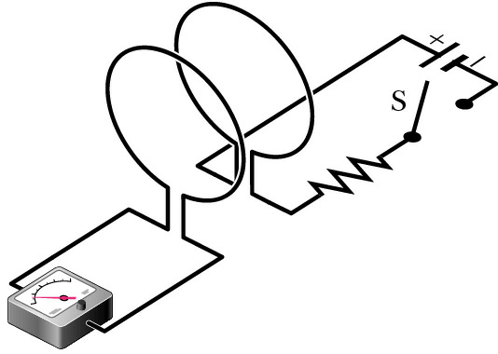
(二) 感应电场
Maxwell相信即使不存在导体回路，变化的磁场在其周围空间也会激发出一种电场。有导体回路时，它提供一种非静电力产生 ，这种电场叫做感应电场，用 来表示。
1
1. 产生感生电动势的机制——感应电场
2
两个静止的线圈
线圈1中，I→变化时，
线圈2中出现→感应电流 I_{i}
驱动线圈2中电荷运动的不是洛伦兹力（磁场）。
E_{e}为保守力场：
是不是静电场E_{e}？
变化的磁场的物理效应：产生非静电场——感应电场

Slide 11
麦克斯韦引入感应电场的概念：
磁场 B→t 变化的同时，
产生感应电场
其电场线是闭合的，又称为涡旋电场
的特点
①
与
一样，对场中的电荷有电场力的作用。
②
不依赖空间是否有导体存在，
只要有 就有 在全空间存在。
③
是非保守力场，

Slide 12
2. 感生电动势
电源电动势：
由:
通常考虑闭合回路：
的环路定理
可用楞次定律判断
3. 感应电场的方向：
增加
减少

Slide 13
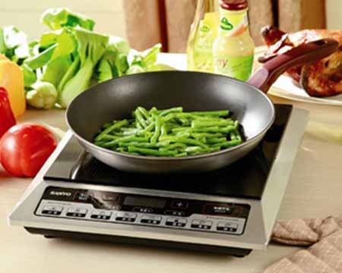
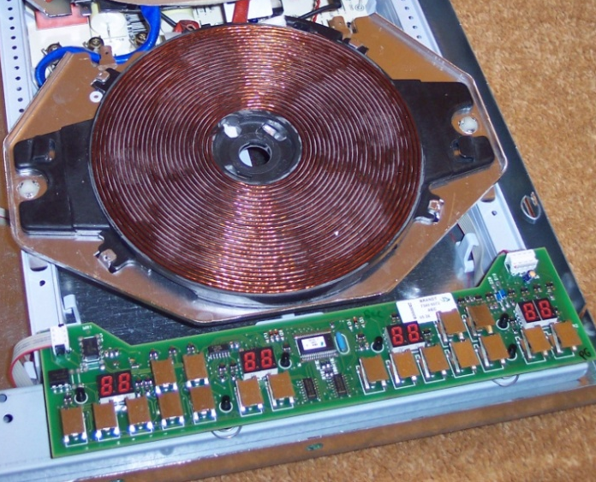
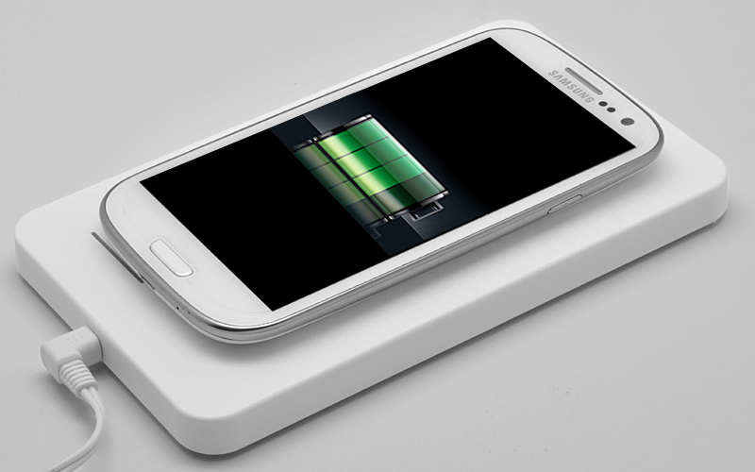
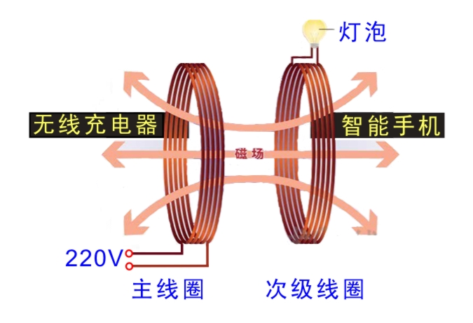
Notes:
Inside view of an induction cooker: the large copper coil forms the magnetic field, a cooling fan is visible below it, and power supply and line filter surround the coil.

Slide 14
4. 感应电场与静电场对比
静电场
感应电场
对场中的电荷有力的作用
同静电场
由静止的电荷激发
由变化的磁场激发
使导体内电荷移动产生静电感应，平衡时内部场强为零，导体是等势体不能形成持续电流。
使导体内电荷移动产生电磁感应，导体内产生感应电动势 ——感应电流。
电场线不闭合
电场线闭合、涡旋电场
场方程
场方程
无源场
有源场
无旋场
有旋场
保守场 、 可以引入电势
非保守场、不能引入电势

Slide 15
(三) 感应电场的计算
1. 原则：
具有某种对称性才有可能计算出来。
2. 特殊：空间均匀的磁场被限制在圆柱体内，磁场方向平行柱轴，如长直螺线管内部的场。
磁场随时间变化，则感应电场具有轴对称分布。

Slide 16
例1. 求一个轴对称磁场变化时的涡旋电场。已知磁场均匀分布在半径为R的范围，且 =常量，且大于零。求：任意距中心o为r处的 。
解：
由磁场的均匀性及柱对称性可知：
r
感应电场的大小：
o
在同一圆周上 的大小相等；
感应电场的方向：
方向沿圆周的切线、逆时针方向。
取以O为心，过场点半径为r的圆周环路L为积分路径，方向沿逆时针方向。

Slide 17
当r＜R时：
r
o
当r＞R时：
r

Slide 18
2、沿1/4圆周将单位正电荷从a→b， 做的功。
b
r
o
a
沿3/4圆周 做的功：
1）E_{i}∝dB/dt，与B大小无关。
结论：
2）r＞R，磁场外E_{i}≠0。
3）A_{1/4ab}≠ A_{3/4ab}
非保守场
力做功与路径有关
不能引入电势概念！

Slide 19
（四）讨论：
1、 是涡旋场——非保守场，不能引入势函数，
使其场中的导体产生电动势：
①导体不闭合：→使导体内电荷重新分布→产生E_{e}
则导体内的总电场：
静电平衡时：
由于 的存在，所以有对应 的电势问题。
→导体的两端有电势差
0
在导体内：
静电平衡
即：
V为导体两端的电势差，即开路时电源的端电压。

Slide 20
②导体闭合时：
若闭合导体恰好是以对称轴为心的圆环导体，
则导体内因无电荷堆积→无E_{e} →无电势。
其它闭合导体内因有电荷堆积→有E_{e} →有电势。
2、涡流：
将导体块放置在E_{i}中，则在导体中将产生环形
电流→涡流。
坩埚
。
。
。
~
。
注：
涡流害处：它消耗电功率，降低设备能量利用效率；
如何减小涡流？
Notes:
石墨做的导体坩埚，用1MHz的交变电流来产生交变磁场来加热。

Slide 21
物理中应用——电子感应加速器
原理：用变化的磁场所激发的感应电场来加速电子。
在磁场中安置一环形真空管作为电子运行的轨道。
电子轨道
当磁场发生变化时，就会沿管道方向产生感应电场；
交流电在前 周期时，管中的感应电场是顺时针的。
射入的电子就会被加速。

Slide 22
圆柱形变化磁场中导体上的感生电动势的计算
例2.在例1中，如图放入一边长为L的正方形导体回路oabc。
求：1）回路各边的感应电动势； 2） ε_{i总}；
解：
1）
r
o
方向：
a → b
同理：
方向：
b → c
2）
ε_{i总}= ε_{ab}+ ε_{bc}
逆时针方向
或ε_{i总}
由对称性得

Slide 23
3）回路内有静电场吗？ 若有，c与a 哪点电势高。
有静电场！
静电场如何形成？
c
ε_{ab}+ε_{bc}表明：
感应电场力使正电荷在c点聚集，负电荷在a点积累。
等效
电路
o
b
o
a
U_{ca}=U_{c} – U_{a}= ∑ ε_{i} – ∑ I_{i}R_{i}
= (ε_{ab}+ ε_{bc}) – (2I×R)
U_{ca}=U_{c} – U_{a}
或:
=2IR

Slide 24
例3. 在例1的磁场中h 处，放入一根长为L的导体棒ab，求棒上的感生电动势。
沿 在导体上的投影方向
分析：
o
空间均匀场，磁通量易求！
h
如何构造面积？
a
b
L
的特点：
解：
补上两个半径oa和bo与ab构成回路（顺时针绕行）
总电动势为

Slide 25
ε 的大小与h、L有关，与棒的方位无关。h= 0 时，ε = 0。
o
h
问题：
哪点电势高 ？
a
b
L
n
m
k
①
a → b，
b点电势高。
c
d
方向：
②
b → a，
a点电势高。
若导体在B之外:

Slide 26
例4.在例1的磁场中，放有四根导体棒。
1、比较各棒中的ε_{i} ；
2、3，4连成通路I_{i}=？
1
3、棒中哪端电势高？
解：
1、
2
2、 I_{i} = 0
3
3、
U_{右} > U_{左}
4
问题：若导体棒3延伸至无限长？

